Slide 1

Reflexión y mejora personal
De: Mateo Gómez Elizalde

Slide 2

La paciencia
La paciencia es un aspecto que me cuesta mantener debido a que soy alguien que se desespera muy fácil. Muchas veces cuando trato de hacer algo muy complicado, me frustro y lo abandono.

Slide 3

Tres momentos en los que presenté este problema
1-Cuando mi hermanito se cambia para ir a la escuela tarda mucho y como yo me voy con el, me causa mucha desesperación.
2-Cuando estoy esperando que me recojan de el entrenamiento de basquetball, muchas veces tardan mucho en llegar por mi y eso me causa frustración.
3-Cuando en la plataforma de INEI los maestros no suben las tareas hasta varias horas después.

Slide 4
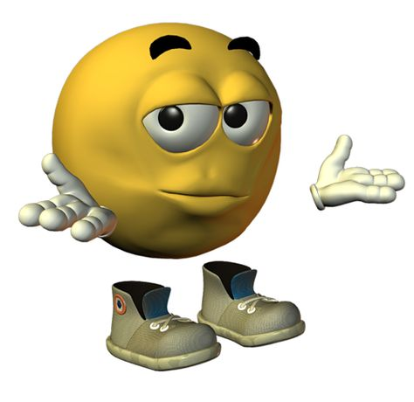
¿Qué pasaría si tuvieras una herramienta mágica que te permita cambiar este aspecto de ti mismo?
Realmente no se necesita una mouske herramienta misteriosa para vencer nuestros defectos, solo con la motivación necesaria y la perseverancia es mas que suficiente
Pero supongamos que la lámpara de Aladdin nos cumpla ese deseo, mi vida seria distinta, yo seria una persona muchísimo mas tranquila y no estaría estresado la mayor parte del tiempo, también le tendría mucha mas paciencia a todos a mi alrededor debido a que no tendría esa forma de ser.

Slide 5

Una vez alguien muy sabio me dijo que para alcanzar tus metas vas a necesitar mucha paciencia y que aunque vas a fallar una y otra vez, lo importante es seguir y estar contento de haberlo intentado.
Eso me hizo reflexionar sobre como estaba manejando las cosas y que lo importante no es ganar, es intentarlo.

Slide 6

Plan de acción para mejorar este aspecto
Debo empezar a cambiar mi forma de pensar, si algo no me salió bien en lugar de rendirme debo de tratar de seguir lo mas que pueda y reconocer abiertamente que todos somos seres humanos y que vamos a cometer errores, es parte de nuestra naturaleza.

Slide 7
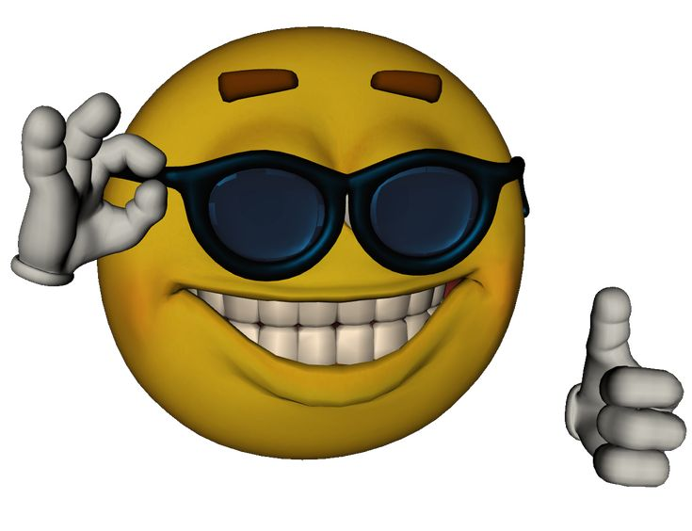
Hasta la próxima

